Slide 1



CHÀO MỪNG QUÝ THẦY CÔ GIÁO
ĐẾN DỰ GIỜ VÀ THĂM LỚP 2B
MÔN: TIẾNG VIỆT
Thứ bảy ngày 11 tháng 02 năm 2023
GV: Huỳnh Thị Bích Ly

Slide 2
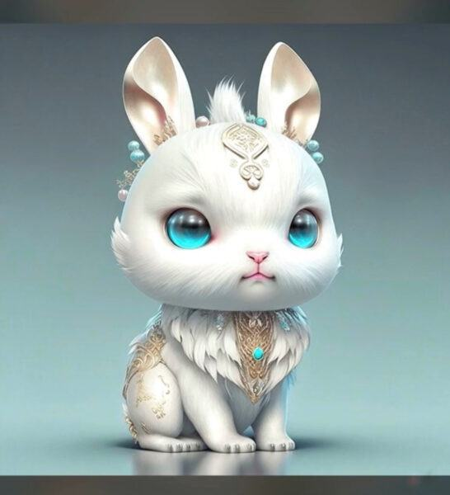
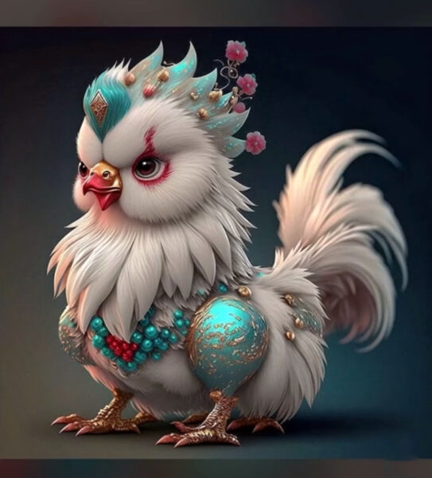
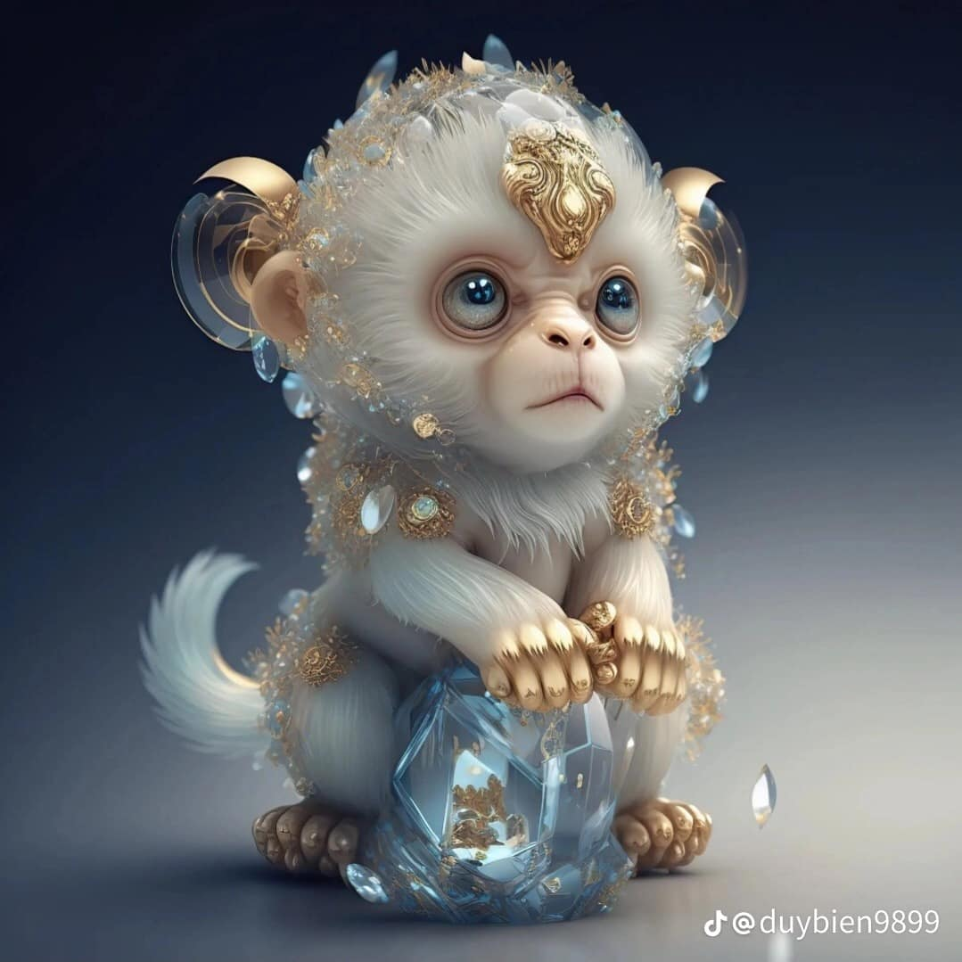
Thứ bảy ngày 11 tháng 02 năm 2023
Khởi động:
Trò chơi “ Đố bạn- đố bạn”

Slide 3
Khởi động:
Thứ bảy ngày 11 tháng 02 năm 2023
Bạn hãy nêu tên 2 loại quả có vị chua ?

Slide 4
Khởi động:
Thứ bảy ngày 11 tháng 02 năm 2023

Slide 5
Khởi động:
Thứ bảy ngày 11 tháng 02 năm 2023
Bạn hãy nêu tên 2 loại cây cho bóng mát ?

Slide 6
Khởi động:
Thứ bảy ngày 11 tháng 02 năm 2023

Slide 7
Khởi động:
Thứ bảy ngày 11 tháng 02 năm 2023
Bạn hãy nêu tên 2 loại cây lương thực ?

Slide 8
Khởi động:
Thứ bảy ngày 11 tháng 02 năm 2023

Slide 9
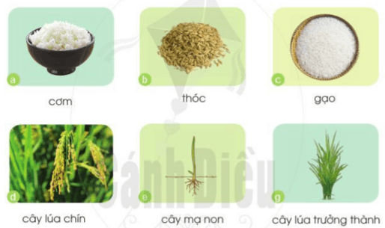
Tiếng việt : Bài 22: Chuyện cây, chuyện người
Thứ bảy ngày 11 tháng 02 năm 2023
1. Quan sát các hình ảnh dưới đây:
Sắp xếp lại thứ tự các hình cho phù hợp với quá trình từ lúc lúa còn non đến lúc thu hoạch và được nấu thành cơm.
Hoạt động khám phá:

Slide 10

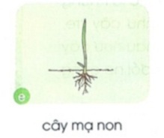
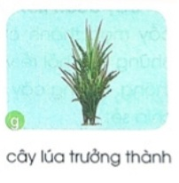
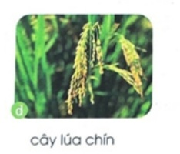
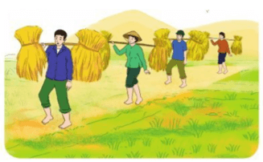
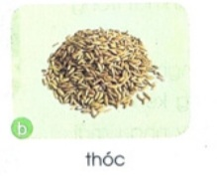
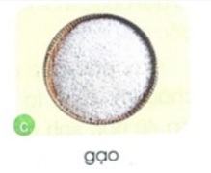
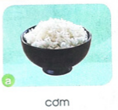
Kết quả đúng
2. Nghe bài hát:
Các em hãy cùng lắng nghe bài hát sau đó các em hãy cho cô biết bài hát đó tên là gì?
2
3
1
4
5
6
Bài hát: Em đi giữa biển vàng
Nhạc : Bùi Đình Thảo
Lời thơ: Nguyễn Khoa Đăng

Slide 11
Tiếng việt : Bài 22: Chuyện cây, chuyện người
Thứ bảy ngày 11 tháng 02 năm 2023
Bài đọc 1: Mùa lúa chín
Nguyễn Khoa Đăng
Luyện đọc:

Slide 12





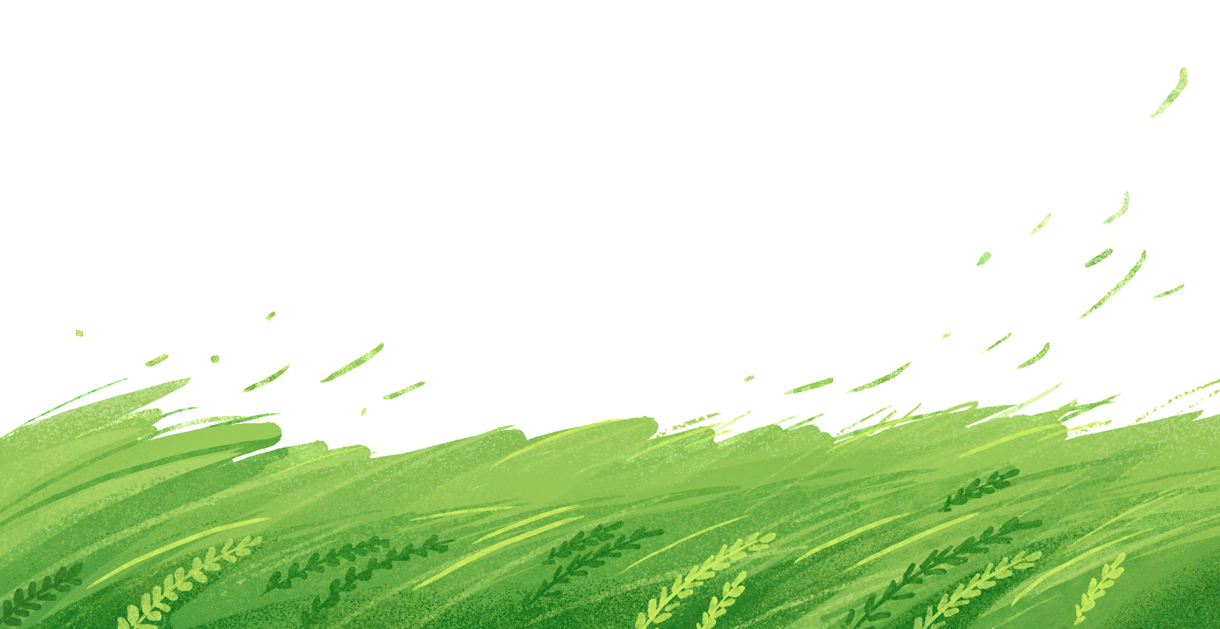
Lắng nghe đọc mẫu
MẮT DÕI
TAY DÒ
TAI NGHE

Slide 13
Tiếng việt : Bài 22: Chuyện cây, chuyện người
Thứ bảy ngày 11 tháng 02 năm 2023
Bài đọc 1: Mùa lúa chín
Nguyễn Khoa Đăng
Luyện đọc:
tơ kén
Thoang thoảng
rung rinh
quyện

Slide 14
Bài thơ : Mùa lúa chín chia thành 4 khổ thơ
Vây quanh làng
Một biển vàng
Như tơ kén…
Hương lúa chín
Thoang thoảng bay
Làm say
Đàn ri đá.
Lúa biết đi
Chuyện rầm rì
Rung rinh sóng
Làm xáo động
Cả rặng cây
Làm lung lay
Hàng cột điện…
Bông lúa quyện
Trĩu bàn tay
Như đựng đầy
Mưa, gió, nắng
Như đeo nặng
Giọt mồ hôi
Của bao người
Nuôi lớn lúa..
Em đi giữa
Biển vàng
Nghe mênh mang
Đồng lúa hát…
Nguyễn Khoa Đăng
Nguyễn Khoa Đăng

Slide 15
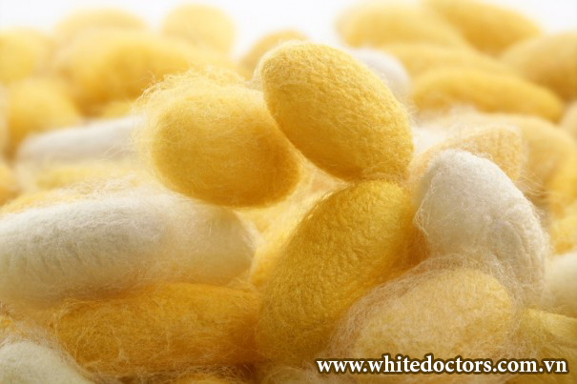
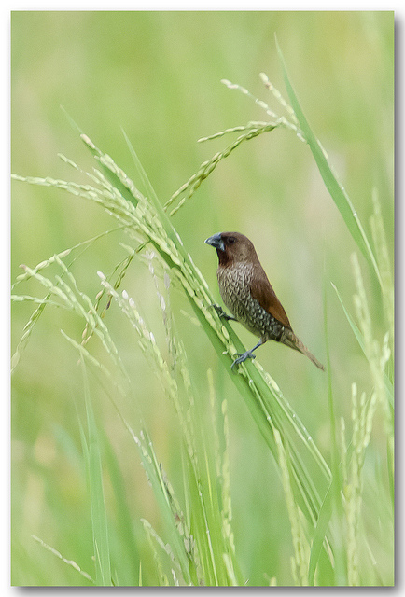
Tiếng việt : Bài 22: Chuyện cây, chuyện người
Thứ bảy ngày 11 tháng 02 năm 2023
Bài đọc 1: Mùa lúa chín
Nguyễn Khoa Đăng
Luyện đọc:
Tơ kén:
Tìm hiểu bài:
Ri đá:
tơ kén
Thoang thoảng
rung rinh
quyện

Slide 16
Tiếng việt : Bài 22: Chuyện cây, chuyện người
Thứ bảy ngày 11 tháng 02 năm 2023
Bài đọc 1: Mùa lúa chín
Nguyễn Khoa Đăng
Luyện đọc:
Tìm hiểu bài:
tơ kén
Tơ kén : sợi tơ con tằm nhả ra để tạo thành tổ kén, màu vàng.
Thoang thoảng
rung rinh
Ri đá : loài chim sẻ mỏ ngắn, mình nhỏ, lông màu nâu sẫm.
quyện

Slide 17
KÍNH CHÚC QUÝ THẦY CÔ GIÁO
NHIỀU SỨC KHỎE, THÀNH CÔNG
TRONG CÔNG VIỆC
Thứ bảy ngày 11 tháng 02 năm 2023

